Slide 1

Simulação de Sistemas Sem Fio Assistidos por Superfícies Inteligentes Reconfiguráveis (RIS)
Diana Laura Fernández Duarte
José Gabriel Claure Sánchez
TP547 - Princípios de Simulação de Sistemas de Comunicação
Santa Rita do Sapucai, MG, Brasil 2025

Slide 2
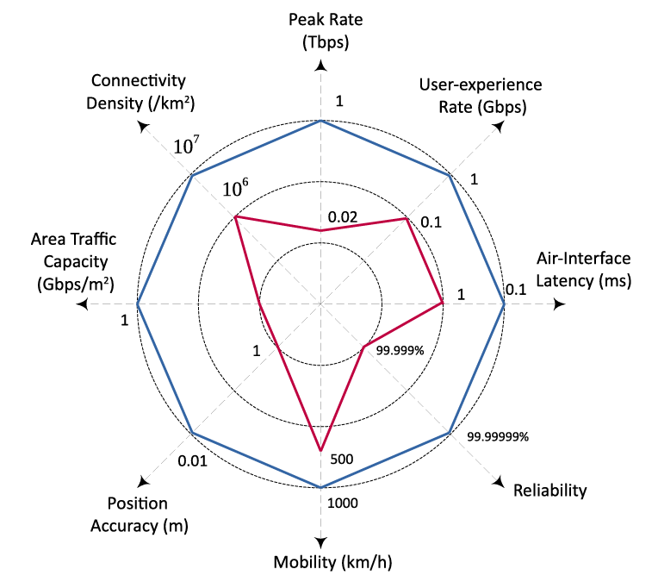
Sexta Geração de Redes sem fio (6G)
O surgimento de novas aplicações cada vez mais exigentes, como a condução autônoma, a telemedicina, a telepresença holográfica, a automação e robótica industrial, e a Internet das coisas impulsiona o desenvolvimento da sexta geração de redes sem fio (6G).
Esta nova geração busca superar as capacidades da atual quinta geração (5G), oferecendo velocidades de transmissão de até 1 Tbps, latências ultrabaixas na ordem de 0,1 ms e uma maior eficiência energética.
Desafios
Para alcançar esses objetivos, é necessário superar diversos desafios associados às comunicações na faixa de Terahertz (THz), :
Alta atenuação do sinal
Cobertura limitada,
Canal instável,
Conectividade intermitente

Slide 3
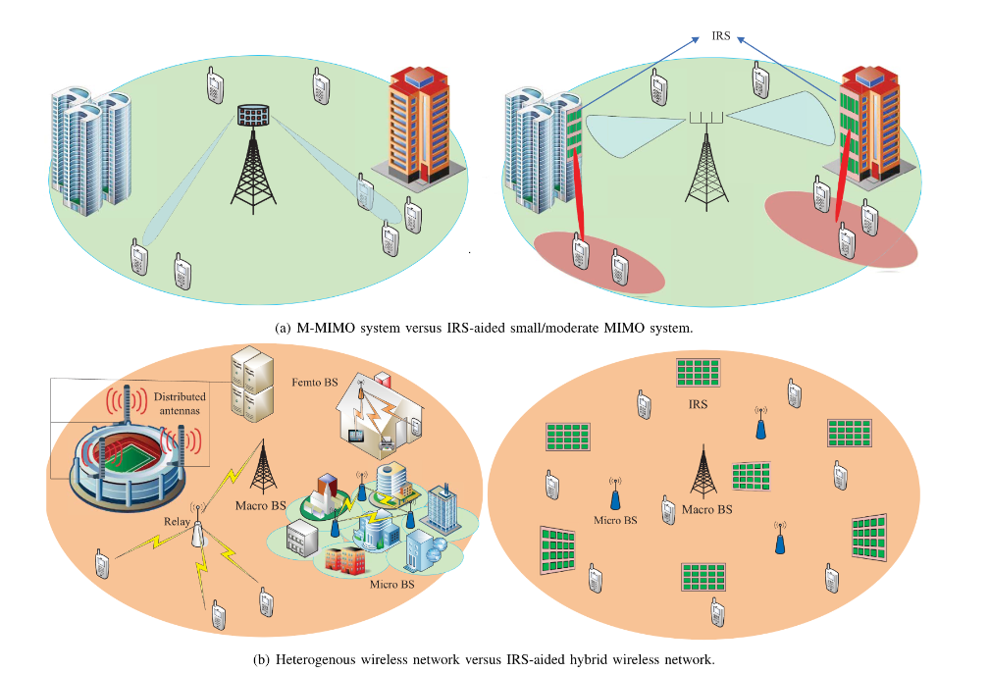
Soluções
Soluções convencionais
Soluções promisoras
O uso de M-MIMO é comum, mas:
Têm alto custo operacional.
Geram grande consumo de energia
Superfícies Inteligentes Reconfiguráveis (RIS) são:
Elementos passivos de baixo custo.
Capazes de controlar a fase e amplitude do sinal.
Criam caminhos alternativos ao LoS.
Trabalham nos modos: Reflexivo, Transmissivo e Híbrido.
Objetivo Principal
Analisar como o número de elementos (M) que compõem uma RIS clássica influencia a taxa de transmissão em um sistema de comunicação sem fio do tipo SISO (Single Input, Single Output) com um único usuário.

Slide 4
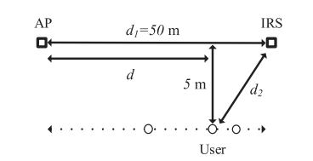
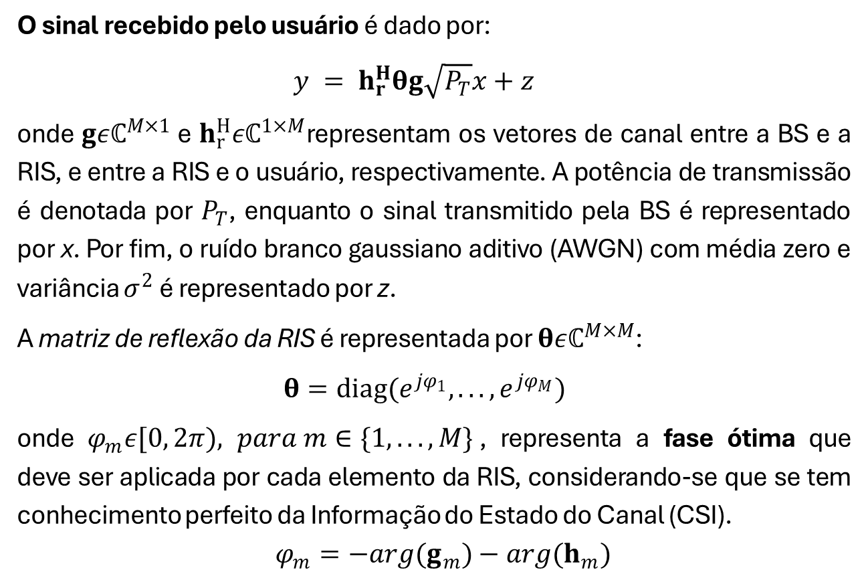
Modelo do Sistema
O sinal recebido pelo usuário é dado por:
$y = h_{r}^{H}θg\sqrt{P_{T}}x+z$
onde $gεℂ^{M×1}$e $h_{r}^{H}εℂ^{1×M}$representam os vetores de canal entre a BS e a RIS, e entre a RIS e o usuário, respectivamente. A potência de transmissão é denotada por $P_{T}$​, enquanto o sinal transmitido pela BS é representado por x. Por fim, o ruído branco gaussiano aditivo (AWGN) com média zero e variância $σ^{2}$ é representado por z.
A matriz de reflexão da RIS é representada por $θεℂ^{M×M}$:
$θ=diag(e^{jφ_{1}},...,e^{jφ_{M}})$
onde $φ_{m}ε[0, 2π),$ $para m∈\{1,...,M\}$, representa a fase ótima que deve ser aplicada por cada elemento da RIS, considerando-se que se tem conhecimento perfeito da Informação do Estado do Canal (CSI). $φ_{m}=−arg(g_{m})−arg(h_{m})$

Slide 5
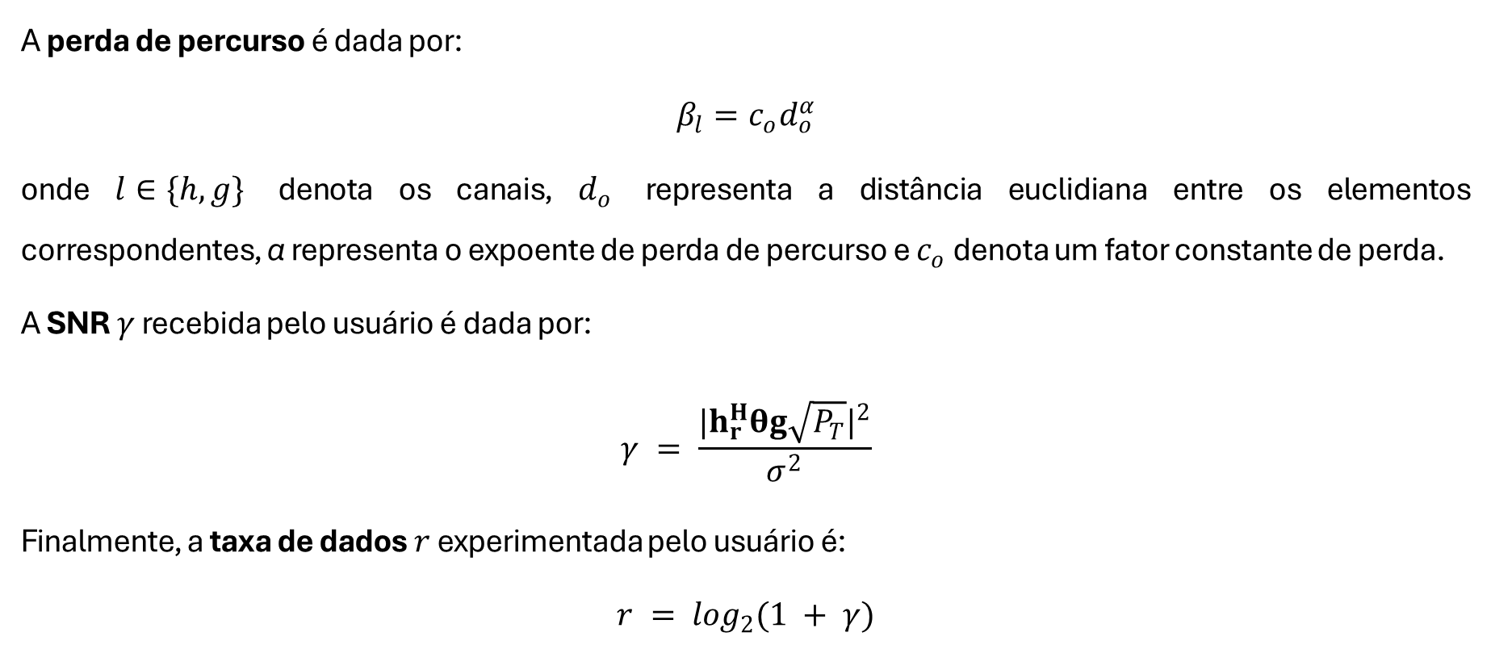
Modelo do Sistema
A perda de percurso é dada por:
$$β_{l}=c_{o}d_{o}^{α}$$
onde $l∈\{h,g\}$ denota os canais, $d_{o}$ representa a distância euclidiana entre os elementos correspondentes, α representa o expoente de perda de percurso e $c_{o}$ ​denota um fator constante de perda.
A SNR $γ$ recebida pelo usuário é dada por:
$$γ = \frac{|{h_{r}^{H}θg\sqrt{P_{T}}|}^{2}}{σ^{2}}$$
Finalmente, a taxa de dados $r$ experimentada pelo usuário é:
$$r = \log_{2}(1 + γ)$$

Slide 6
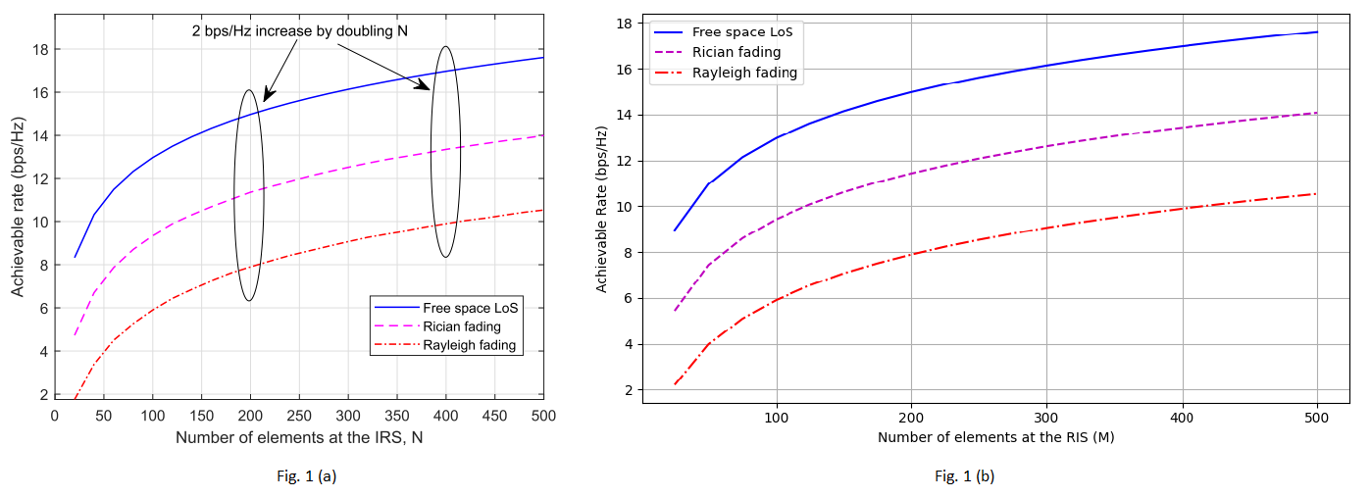
Figura 1: Taxa de dados vs. M. a) Resultados obtidos em [4]. b) Resultados obtidos neste projeto.

Slide 7
Conclusões
As RIS representam uma proposta promissora para transformar o modelo tradicional de sistemas sem fio, que se baseia exclusivamente em componentes ativos, para uma arquitetura híbrida em que componentes ativos e passivos cooperam de maneira inteligente.
Neste projeto, foi implementado um algoritmo para avaliar o impacto do número de elementos refletivos M de uma RIS sobre a taxa de transmissão em um sistema SISO. A simulação permitiu demonstrar que a taxa de transmissão aumenta progressivamente com o aumento de M.
Finalmente, embora as RIS clássicas ofereçam simplicidade e baixo custo computacional, apresentam limitações em termos de flexibilidade e controle do ambiente eletromagnético. Por isso, como trabalho futuro, propõe-se o estudo de arquiteturas avançadas, conhecidas como Beyond Diagonal RIS (BD-RIS).

